Slide 1


系统初始化
CS3601 · 操作系统（2025秋）
董明凯
IPADS · 上海交通大学

Slide 2
启动流程：从上电到等待用户输入
按下开关
硬件环境（除CPU）初始化
加载内核代码到内存中
bootloader
内核的第一行代码
初始化MMU、外设（如网卡、硬盘）
若有多核，则初始化其他CPU核
OS kernel
第一个用户态应用的第一行代码
加载shell的二进制
用户态init进程
shell的第一行代码
等待键盘输入
shell
shell等待用户输入

Slide 3
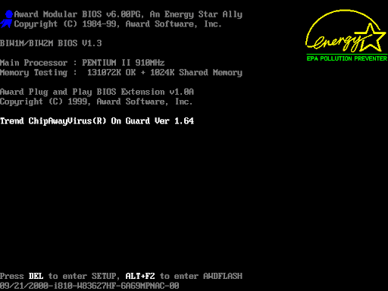
从计算机上电到内核开始运行
上电后，开始执行BIOS ROM中的代码（早期设备）
自检（POST: Power-On Self Test）
找到第一个可启动设备（如第一块磁盘）
将可启动设备的第一个块（Master Boot Record）加载到内存固定地址中
跳转到bootloader的内存地址（MBR中包含bootloader）并继续执行
bootloader开始执行
将内核的二进制文件从启动设备加载到内存中
若内核文件是压缩包，则对其进行解压
跳转到（解压后的）内核加载地址（物理地址）并继续执行
内核代码开始执行
Notes:
BIOS is not OS
BIOS程序首先检查，计算机硬件能否满足运行的基本条件，这叫做"硬件自检"（Power-On Self-Test），缩写为POST。
如果硬件出现问题，主板会发出不同含义的蜂鸣，启动中止

Slide 4
实例：树莓派bootloader
树莓派：上电后真正运行的第一行代码（没有BIOS）
板子上电后固定从0x0地址运行firmware（也称 bootloader）
然后再由这段代码去初始化CPU、SDRAM等
最后再加载内核、根文件系统到内存，实现系统启动
不同主板厂商的实现可以不同
这部分代码由主板厂商提供，使用人员通常不用关心
树莓派的启动比较特殊：第一行代码由GPU运行
不同版本的树莓派也可能不一样

Slide 5
树莓派的启动3阶段（by GPU）
Step-1
GPU：运行0x0地址的firmware，将SD卡根目录下的bootcode.bin加载到内存中
Step-2
GPU：运行bootcode.bin，将SD卡根目录下的start.elf加载到内存中
Step-3
GPU：运行start.elf，将SD卡根目录下的kernel.img加载到内存中
然后，CPU 跳转到 kernel.img，开始真正运行内核代码
Notes:
把大象装入冰箱分为几步

Slide 6
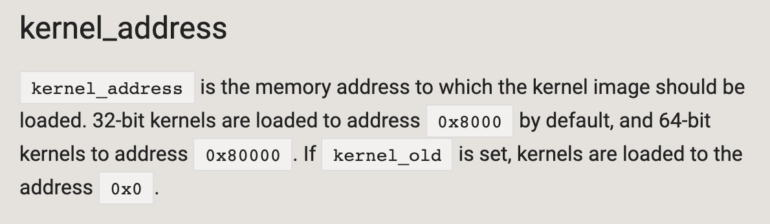
内核入口函数位置
CPU从预定义的RAM地址读取第一行代码，由硬件厂商决定
树莓派：32位为0x8000，64位为0x80000
Q：这是什么地址？
https://www.raspberrypi.org/documentation/configuration/config-txt/boot.md

Slide 7
启动流程：从上电到等待用户输入
按下开关
硬件环境（除CPU）初始化
加载内核代码到内存中
bootloader
内核的第一行代码
初始化MMU、外设（如网卡、硬盘）
若有多核，则初始化其他CPU核
OS kernel
第一个用户态应用的第一行代码
加载shell的二进制
用户态init进程
shell的第一行代码
等待键盘输入
shell
shell等待用户输入

Slide 8
ARMv8架构下内核启动的3个主要任务
设置CPU异常级别（特权级别）
内核通常运行在EL1，CPU上电后的异常级别不一定是EL1，如何切换异常级别？
设置页表并开启虚拟内存机制
页表究竟改如何具体配置？
难点：开启地址翻译的前一行指令使用物理地址，开启后立即使用虚拟地址，前后如何衔接？
设置异常向量表并打开中断
异常向量表如何配置？
打开后，异常处理的指令流如何流动？

Slide 9
物理地址空间

Slide 10
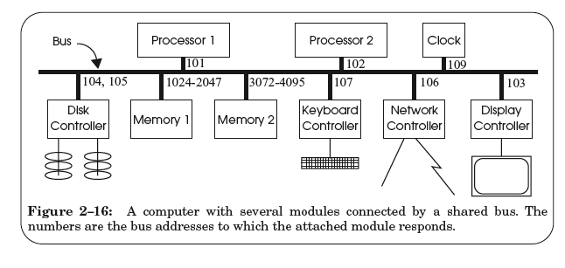
物理地址空间 ≠ 物理内存空间
物理地址空间通常指：系统总线地址空间
系统总线连接内存，也连接其他设备，每个设备都占一块地址空间
Figure from: Principles of Computer System Design: An Introduction

Slide 11
读内存示例: LOAD 1742, R1
总线上的设备可以向总线发起请求，称为事务（Transaction）
处理器-2向总线发起事务 {1742, READ, 102} ，总线上所有设备均可见

Slide 12
读内存示例: LOAD 1742, R1
内存-1发现地址在自己的范围（仅需检查地址高位即可）

Slide 13
读内存示例: LOAD 1742, R1
内存-1 ACK，处理器-2释放总线
内存-1在内部读取位于1742地址的数据

Slide 14
读内存示例: LOAD 1742, R1
内存-1向总线发起事务： {102, value}

Slide 15
读内存示例: LOAD 1742, R1
处理器-2正在等待结果，将数据从总线复制到寄存器R1中

Slide 16
读内存示例: LOAD 1742, R1
处理器-2 ACK，内存释放总线

Slide 17
课程实验内核启动

Slide 18
ChCore启动代码
➜ chcore-lab $ cd kernel/arch/aarch64
➜ aarch64 $ ls
CMakeLists.txt boot head.S main.c plat tools.S
➜ kernel $ cd arch/aarch64/boot/raspi3
➜ raspi3 $ ls
CMakeLists.txt firmware include init peripherals
两个涉及到的目录：boot/raspi3 和 kernel
boot/raspi3目录：firmware（bootloader），其余编译后放在 .init 段（低地址范围）
kernel目录：编译后放在 .text 段（高地址范围），kernel初始化代码入口在arch/aarch64

Slide 19
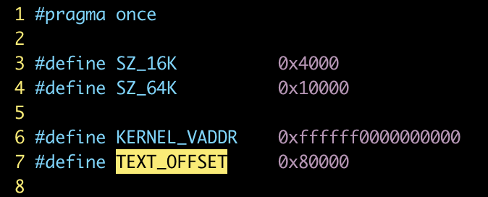
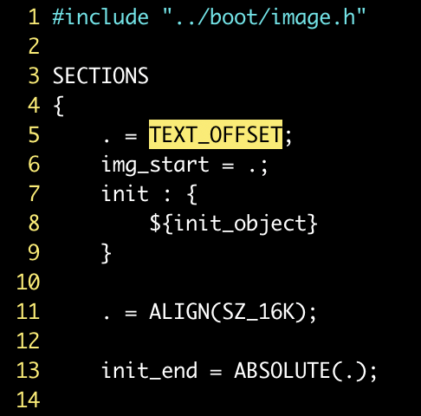
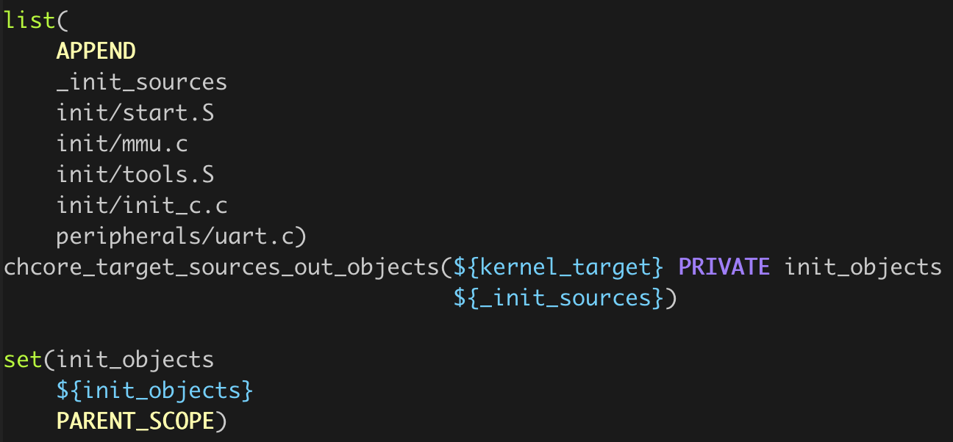
ChCore内核的起始地址（编译脚本）
kernel/arch/aarch64/boot/raspi3/include/image.h
kernel/arch/aarch64/boot/linker.tpl.ld
内核启动入口
kernel/arch/aarch64/boot/raspi3/CMakeLists.txt

Slide 20
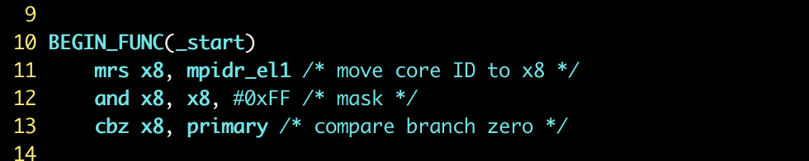
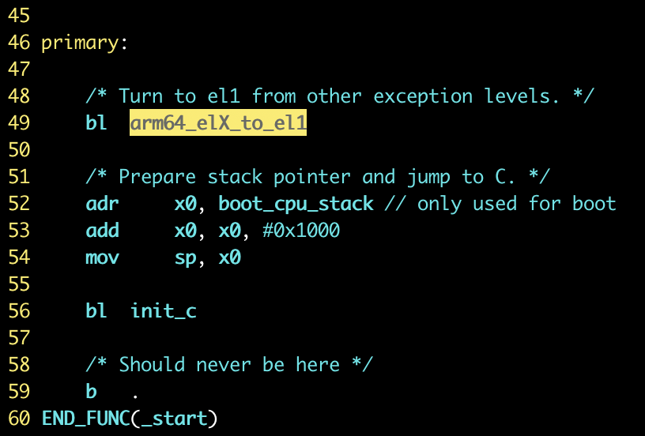
内核运行的第一行代码：准备进入EL1
初始时CPU运行在EL3
（由硬件厂商决定）
设置当前EL为EL1（内核的运行级）
设置启动时用的栈（用于C的函数调用）
跳转到C代码（不再返回到_start函数）
boot/raspi3/init/start.S

Slide 21
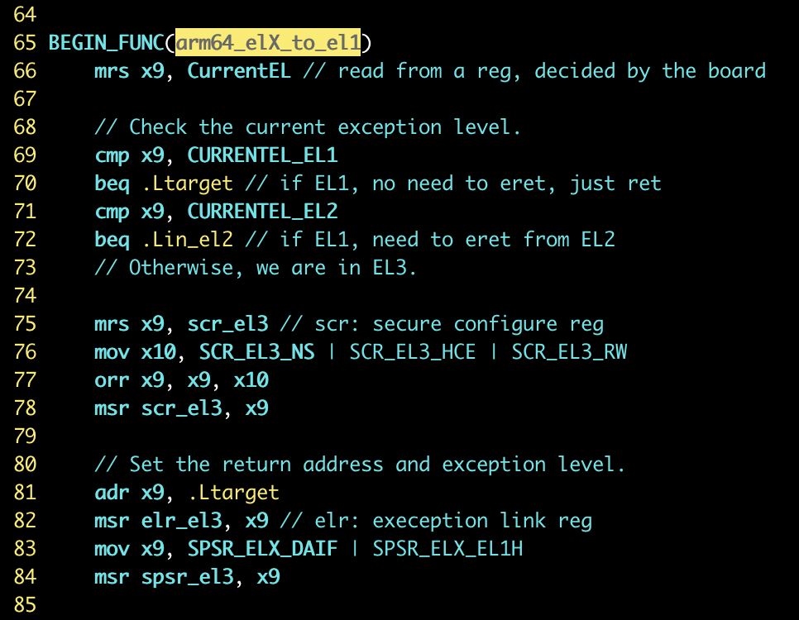
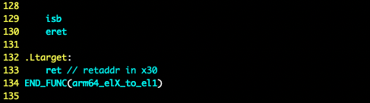
树莓派启动后，CPU运行在EL3
（后面代码起作用的主要是_el3相关部分）
设置scr_el3寄存器：NS、HCE、RW（语义见后一页）
为eret做准备：
1. 设置EL3的exception link register（返回地址）
2. 设置EL3的状态寄存器SPSR
（D: debug; A: error; I: interrupt; F: fast interrupt）
isb: memory barrier，保证顺序执行
eret，跳到 .Ltarget，同时进入EL1
ret: 返回到start.S的50行
https://github.com/s-matyukevich/raspberry-pi-os/blob/master/docs/lesson02/rpi-os.md
Notes:
Secure configuraion register

Slide 22
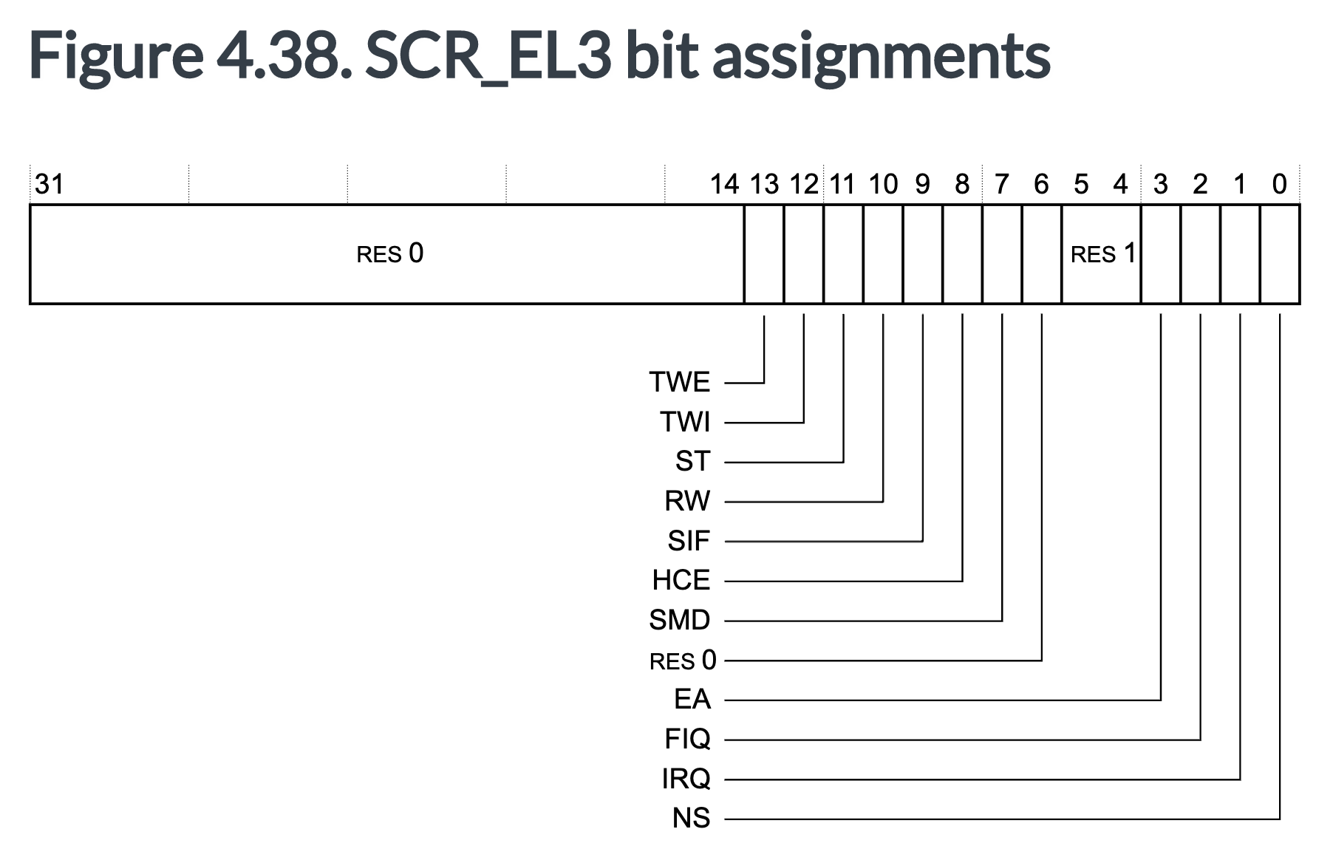
https://developer.arm.com/documentation/ddi0500/j/System-Control/AArch64-register-descriptions/Secure-Configuration-Register

Slide 23
小知识
Bit | V | Semantic
[10] RW |  | Register Width control for lower exception levels. The possible values are:
 | 0: 1: | Lower levels are all AArch32. This is the reset value. The next lower level is AArch64.
[8] HCE |  | Hypervisor Call Enable. This bit enables the use of HVC instructions. The possible values are:
 | 0: 1: | The HVC instruction is undefined at all exception levels. This is the reset value. The HVC instruction is enabled at EL1, EL2 or EL3.
[0] NS |  | Non-Secure bit. The possible values are. The possible values are:
 | 0: 1: | EL0 and EL1 are in Secure state, memory accesses from those exception levels can access Secure memory. This is the reset value. EL0 and EL1 are in Non-secure state, memory accesses from those exception levels cannot access Secure memory.
Notes:
RW: Register width control for lower exception levels.

Slide 24
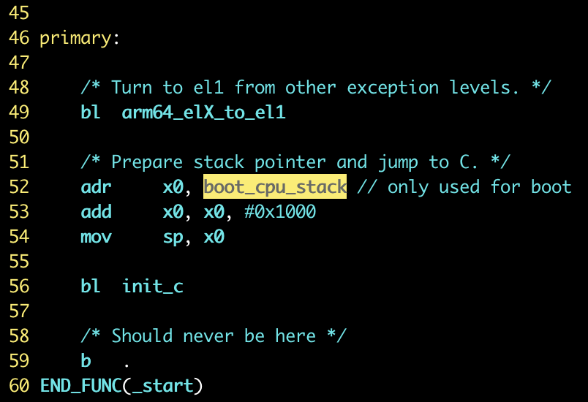
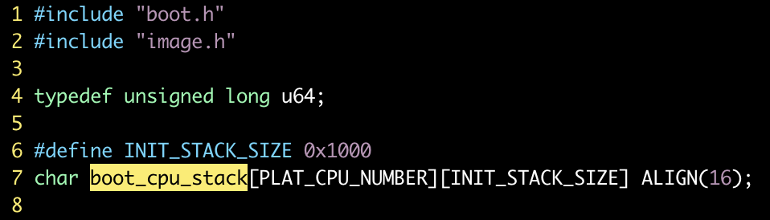
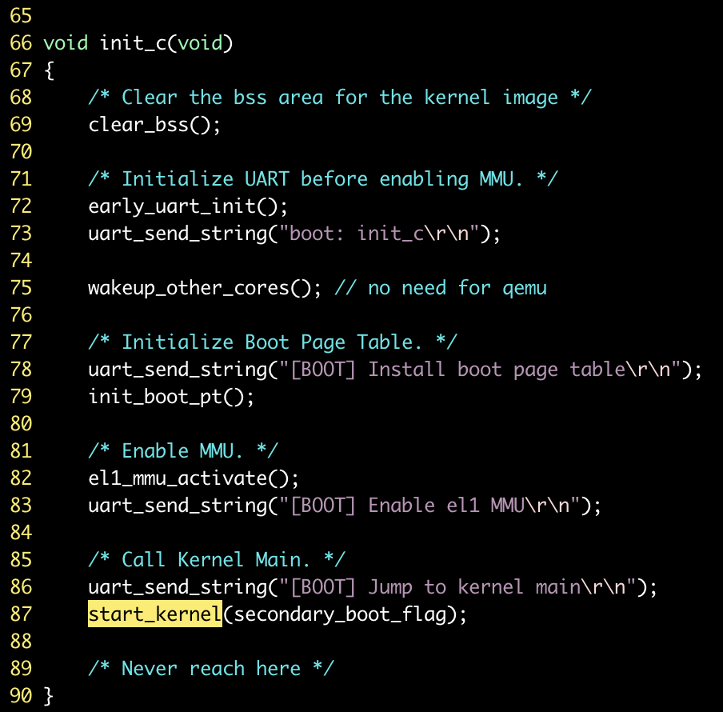
boot/raspi3/init/start.S
boot/raspi3/init/init_c.c
设置栈为boot_cpu_stack，之后就可以调C函数
问：为什么调C函数之前要设置栈？
问：栈的大小是多少？为什么够？

Slide 25
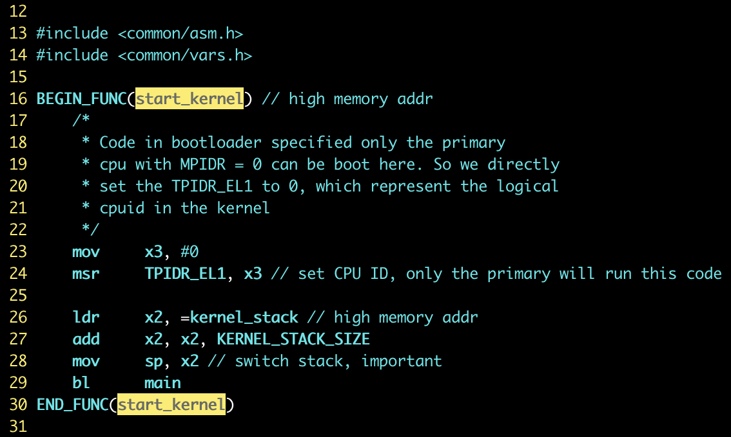
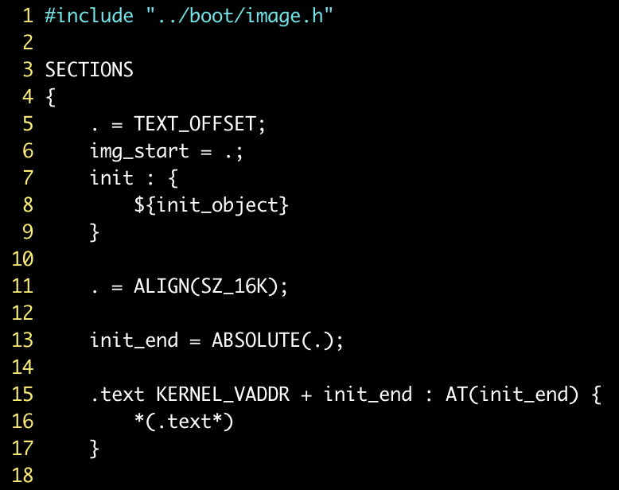
从启动代码到初始化
kernel/arch/aarch64/head.S
kernel/arch/aarch64/boot/linker.tpl.ld
换栈：高地址区域
start_kernel位于高虚拟地址：0xffffff0000000000 + init_end
问：start_kernel函数在物理内存中实际上紧邻着init（在低地址），为什么可以跳到高地址段执行它？

Slide 26
页表初始化

Slide 27
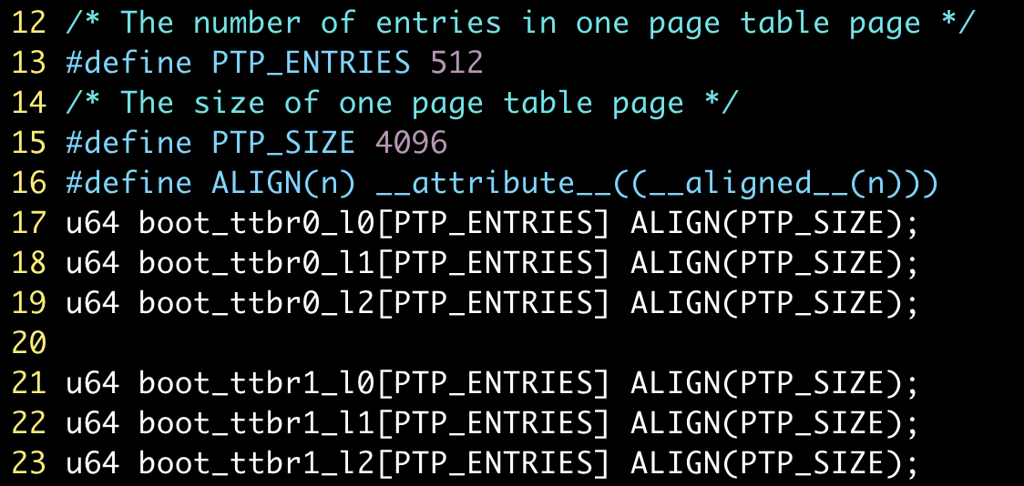
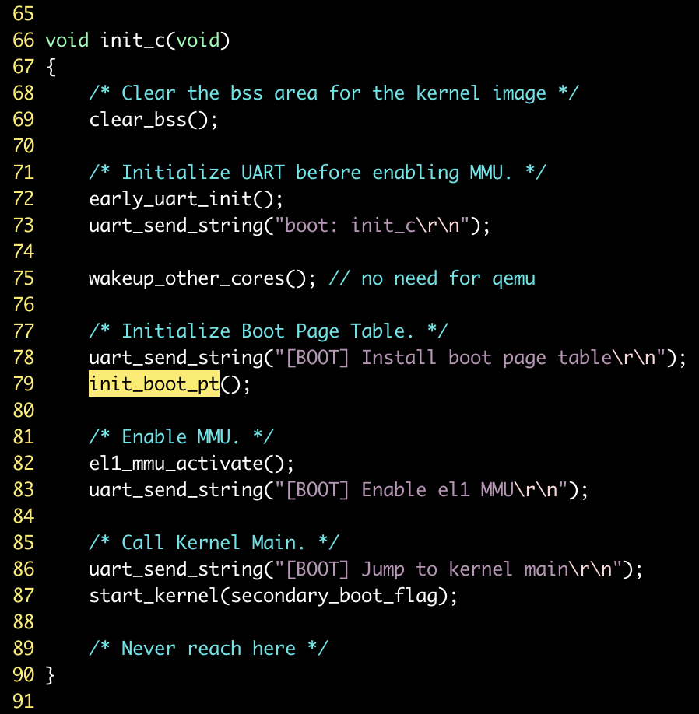
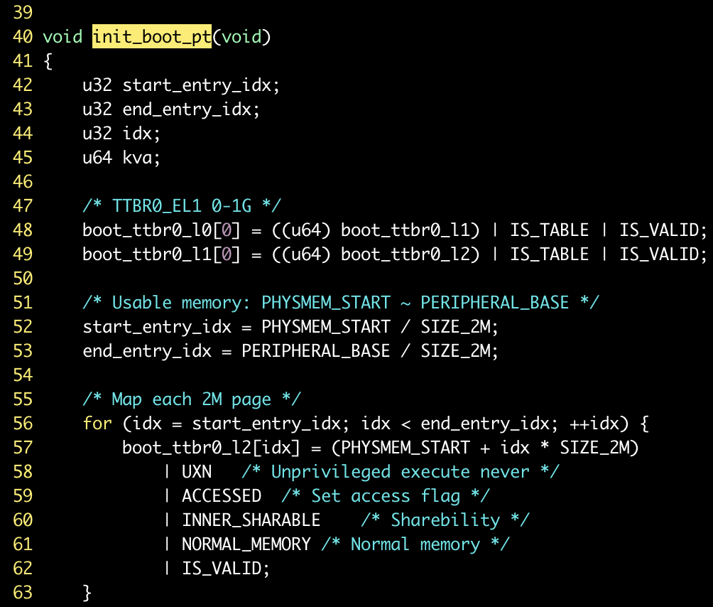
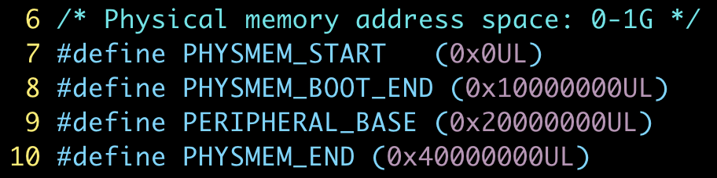
回到 init_c：页表初始化
为什么是2M？
设置TTBR0页表（低地址使用）
boot/raspi3/init/mmu.c

Slide 28
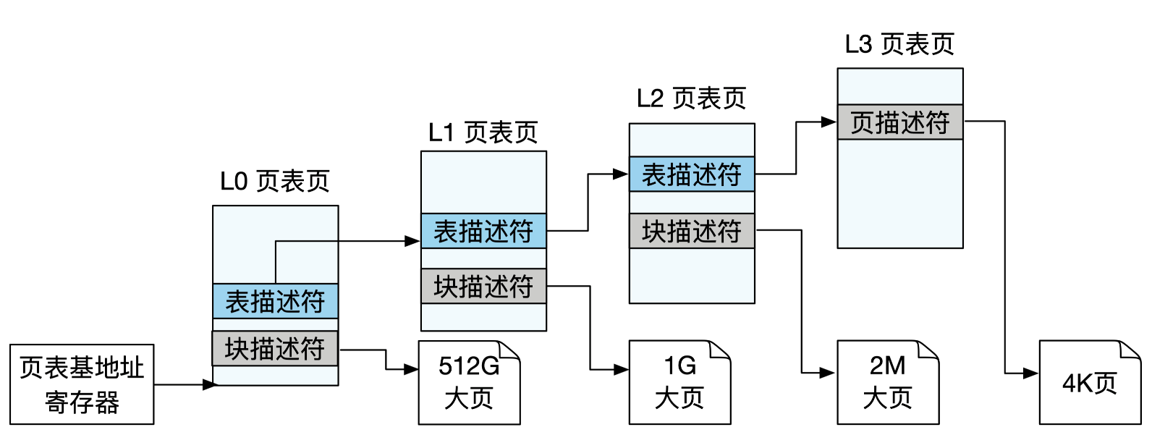
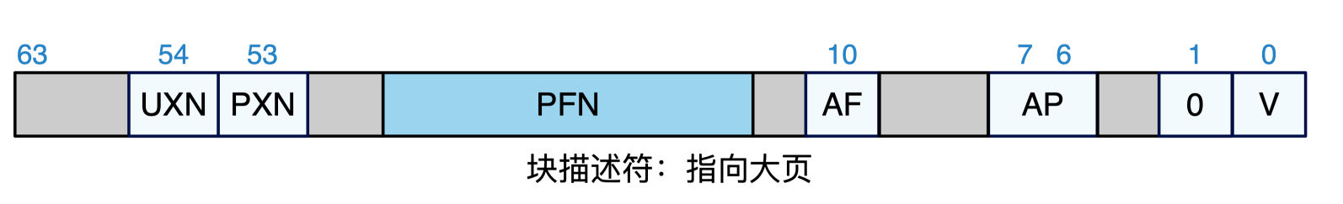
回顾：2M大页与L2页表项

Slide 29
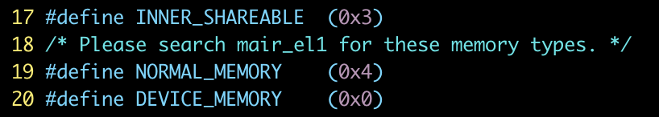
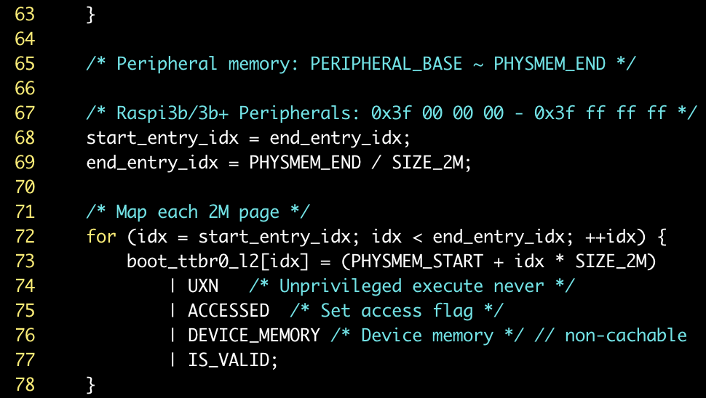
页表初始化
映射完内存地址（左）后，映射设备地址（右）
问：设备内存与物理内存有什么区别？
物理内存是计算机的主内存，而设备内存是为特定硬件设备（如显卡、硬盘等）专门配置的内存。它们各自独立，功能和管理方式不同，但都属于计算机系统内存资源的一部分。

Slide 30
树莓派3b+
4G
设备地址 （type: device memory)
1G
0x3f000000
物理内存
（type: normal memory）
0

Slide 31
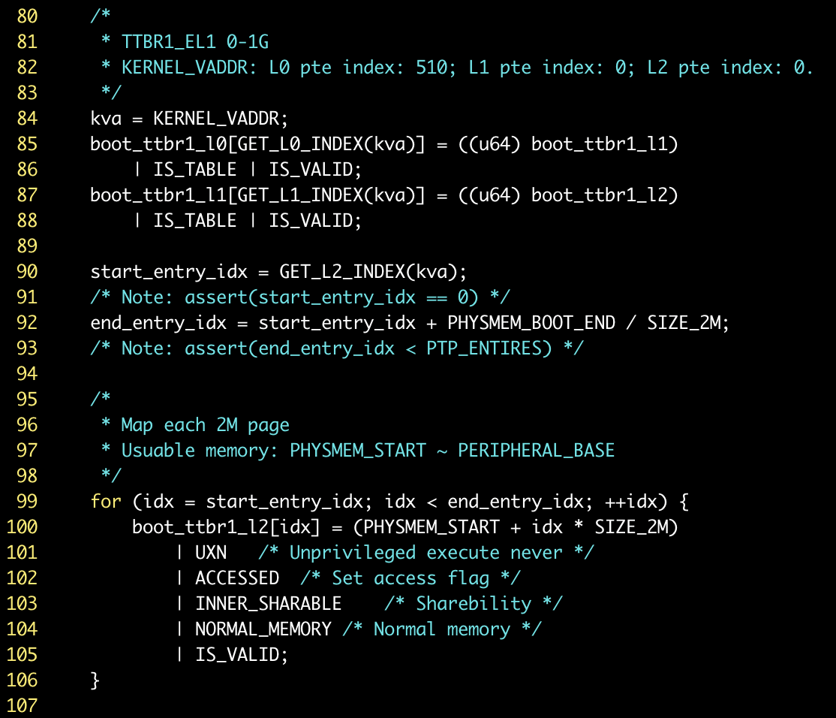
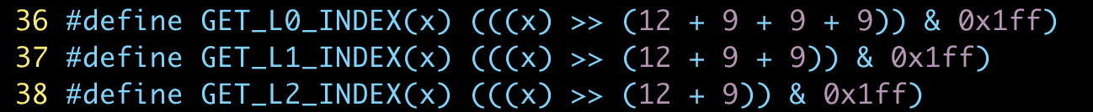
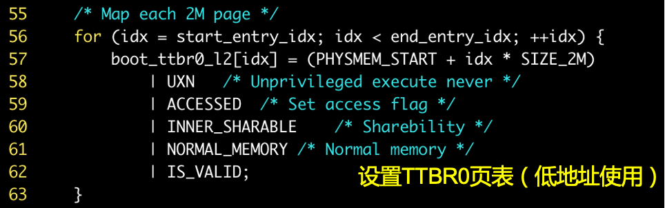
页表初始化
设置TTBR1页表（高地址使用）
问：GET_L0_INDEX 等宏的作用？
从虚拟地址中提取出 L0 页表的索引
对比设置 TTBR0：方式相同，虚拟地址不同

Slide 32
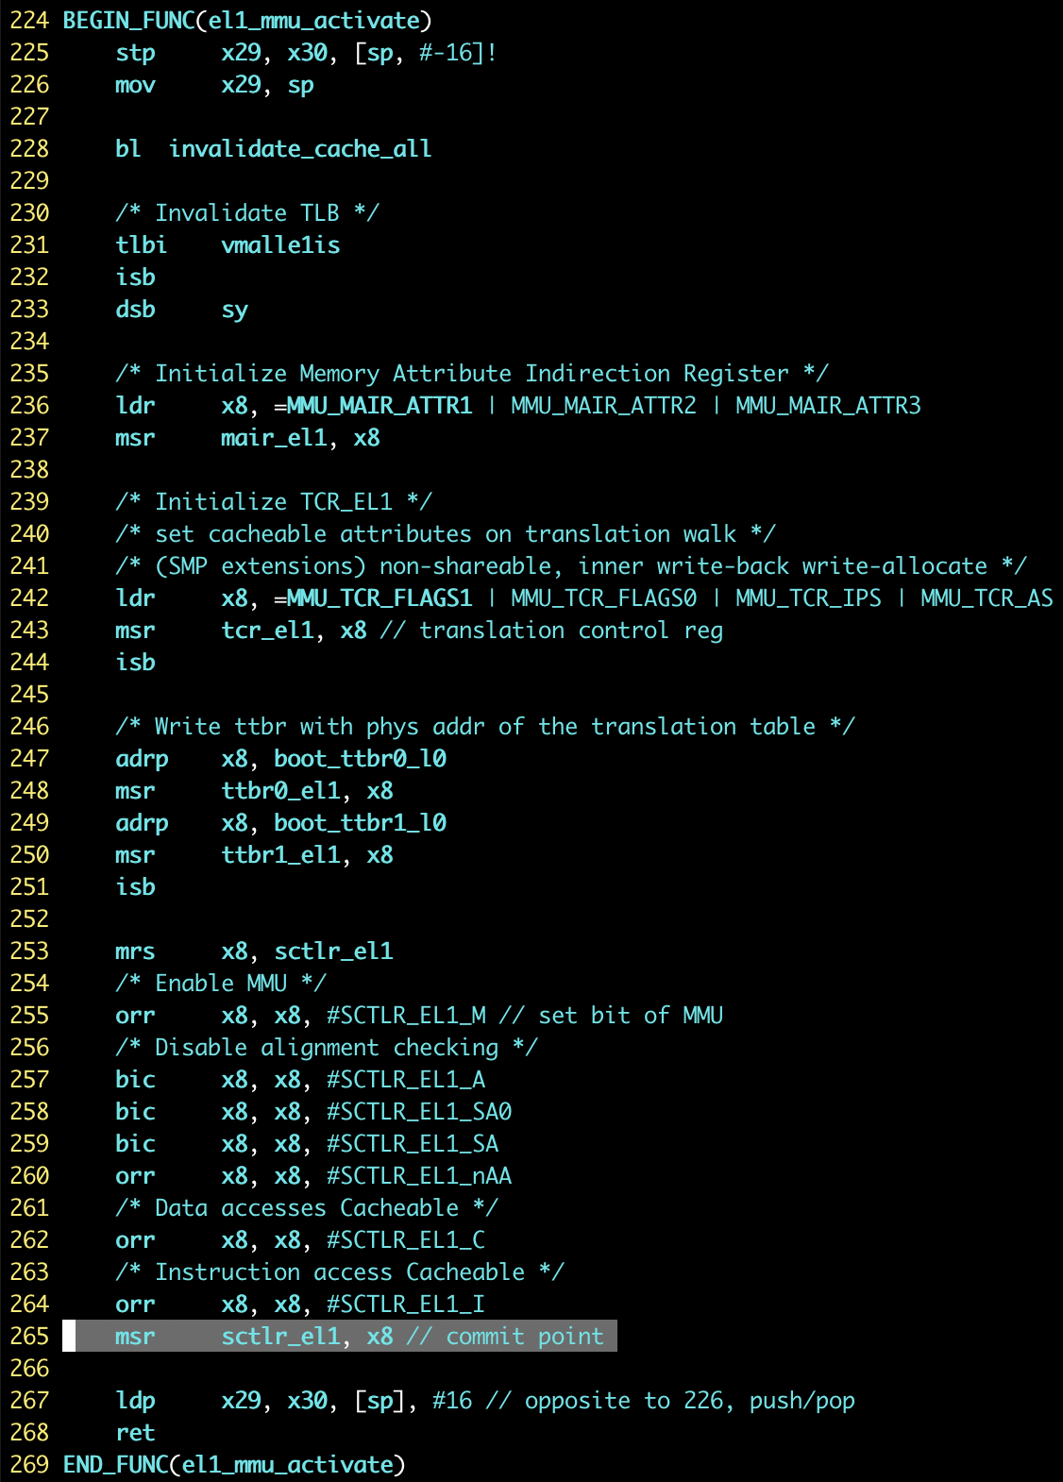
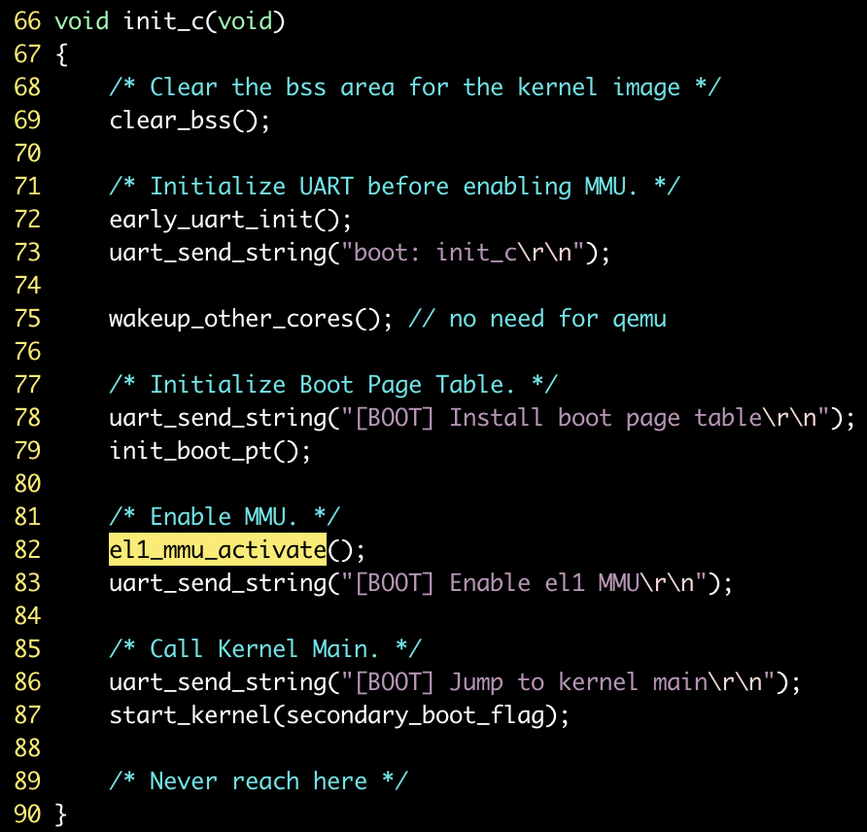
页表设置完，开启翻译
将页表的物理地址，
写入 TTBR0 和 TTBR1
将sctlr_el1寄存器写入x8
设置x8某些bit为1（开关）
将x8写回sctlr_el1寄存器

Slide 33
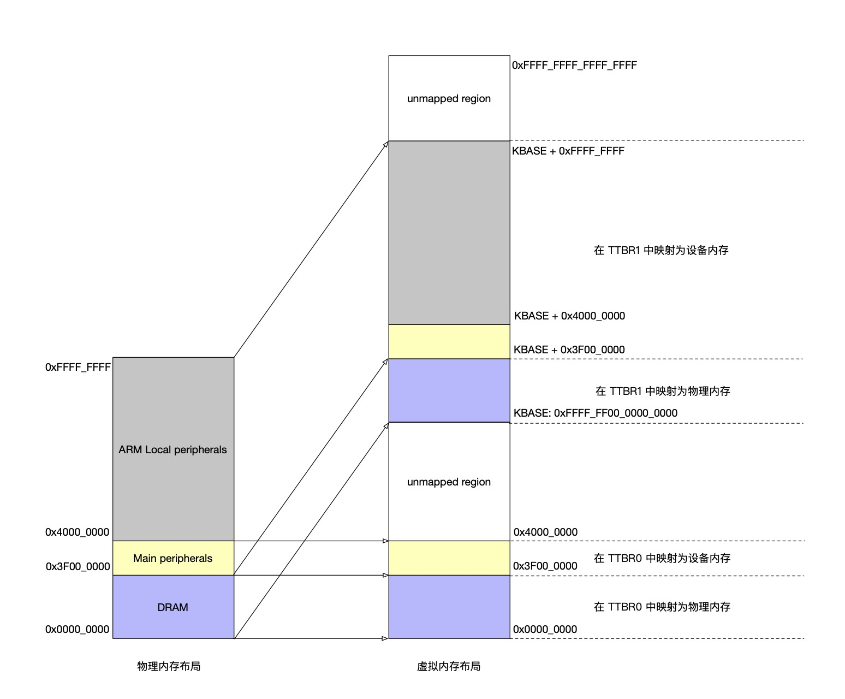
此时的内存布局
物理地址
虚拟地址

Slide 34
开启页表前后
265时：尚未使用页表
267时：PC等地址已经过MMU翻译
执行267行，为何能顺利执行？
页表不是在低地址区域（0-1G）么？
虚拟地址和物理地址完全相同
回想下页表中的映射（TTBR1）
start_kernel位于高地址段：
0xffffff0000000000 + init_end
从 init_c （低地址范围）跳过去后
高地址范围的地址已经被映射
栈在 start_kernel 已经换成了高地址

Slide 35
异常向量表初始化

Slide 36
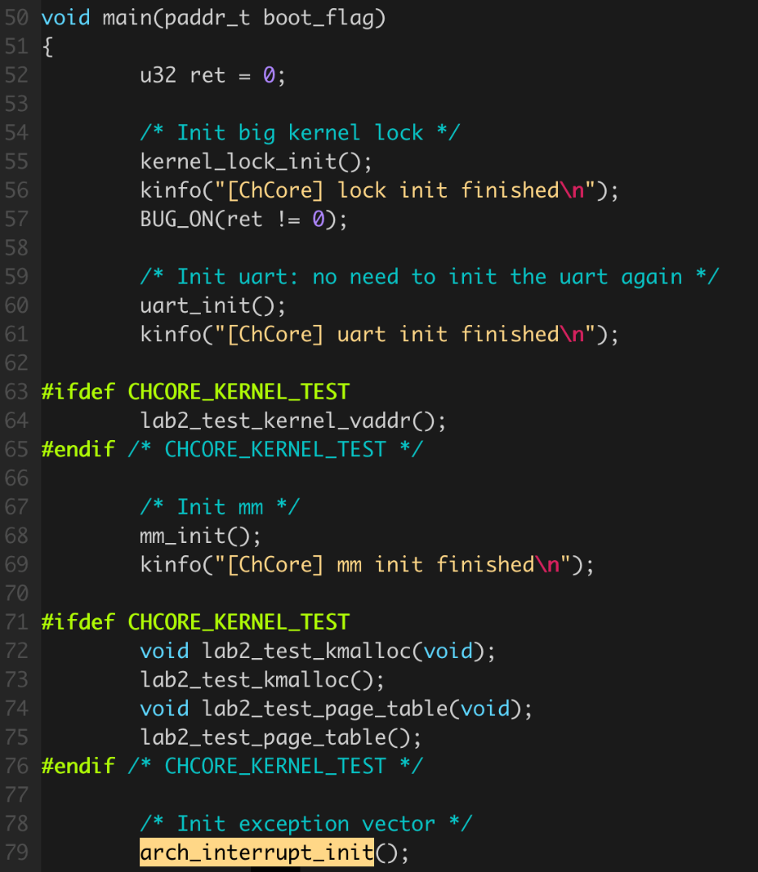
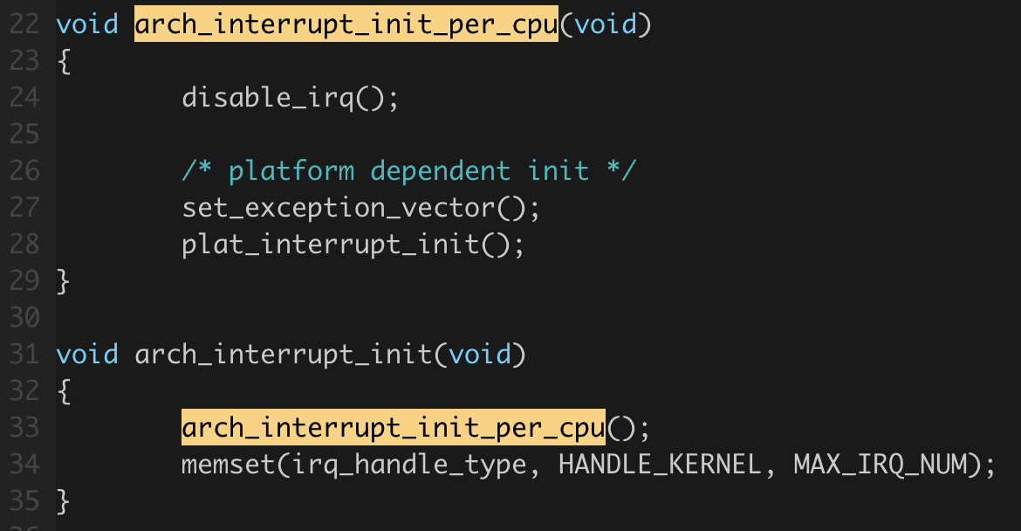
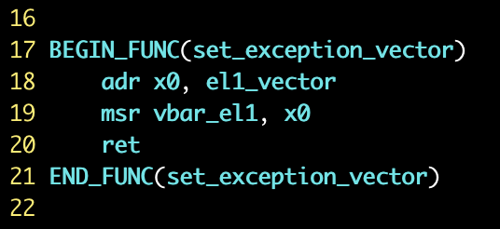
异常向量表初始化
el1_vector（异常向量表）
回顾：异常向量表基地址寄存器

Slide 37
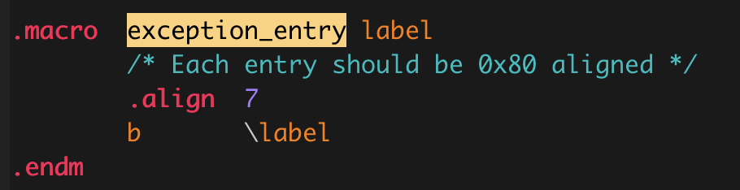
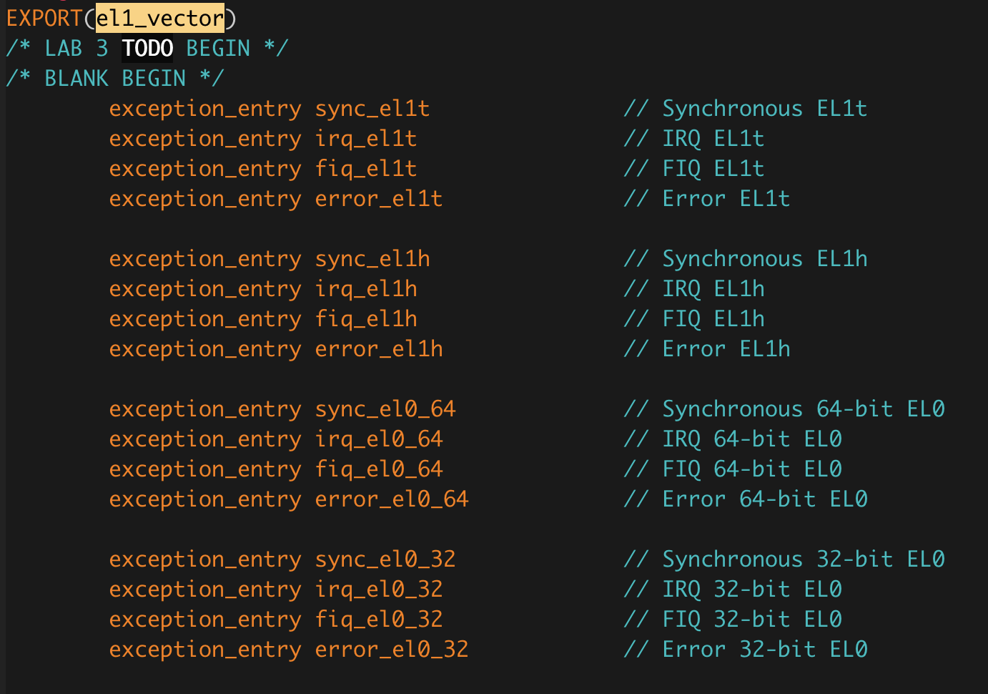
异常向量表
Notes:
el1_vector（异常向量表）
每一项大小有限（128字节、32条指令）

Slide 38
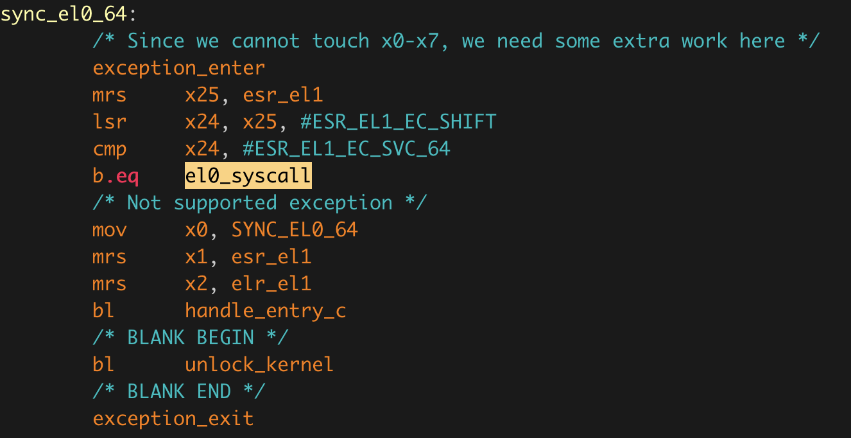
异常处理函数示例
Notes:
以一个为例讲解，不然lab答案都给出来了

Slide 39
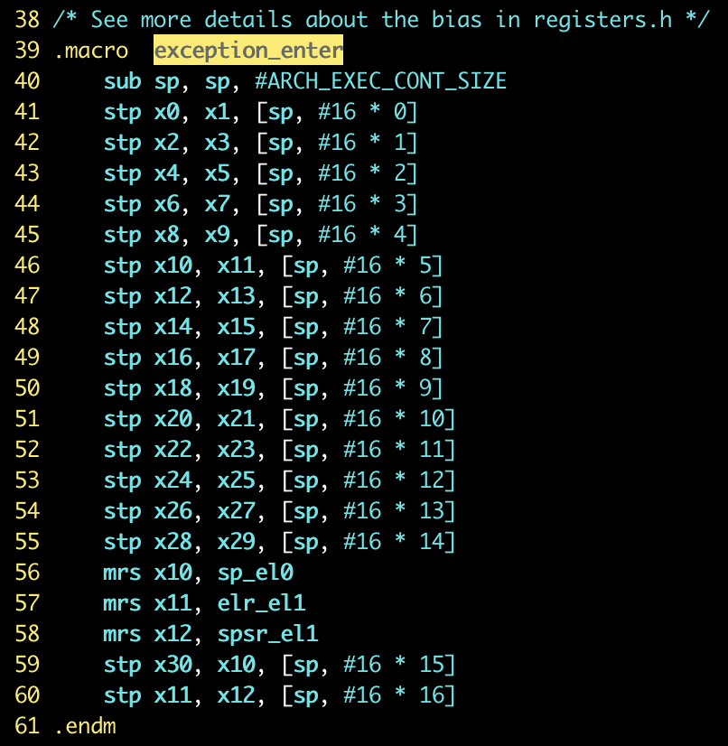
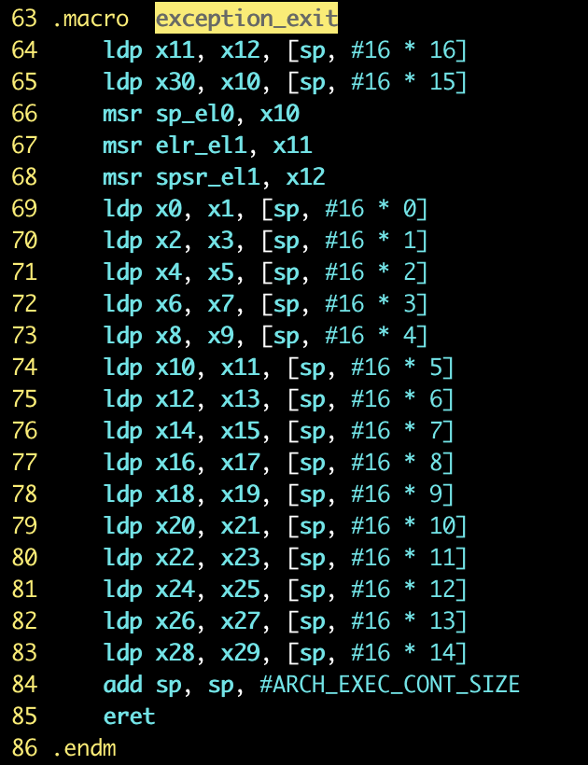
上下文保存

Slide 40
系统调用
回顾：异常症状寄存器
Notes:
SVC指令会触发SYNC_EL0_64异常。ESR寄存器判断

Slide 41
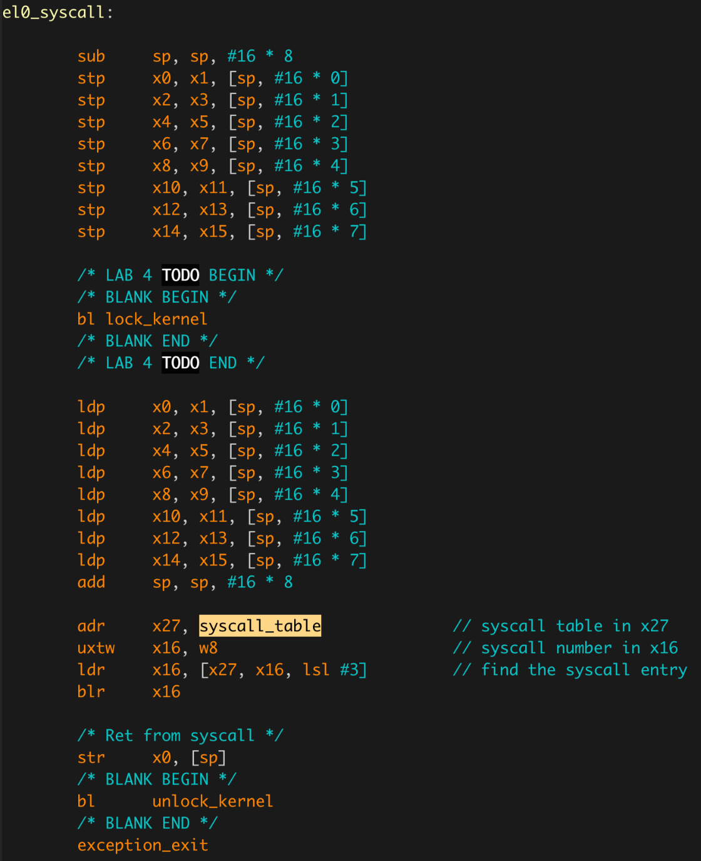
系统调用
因简化lab而添加的代码
Notes:
SVC指令会触发SYNC_EL0_64异常。ESR寄存器判断

Slide 42
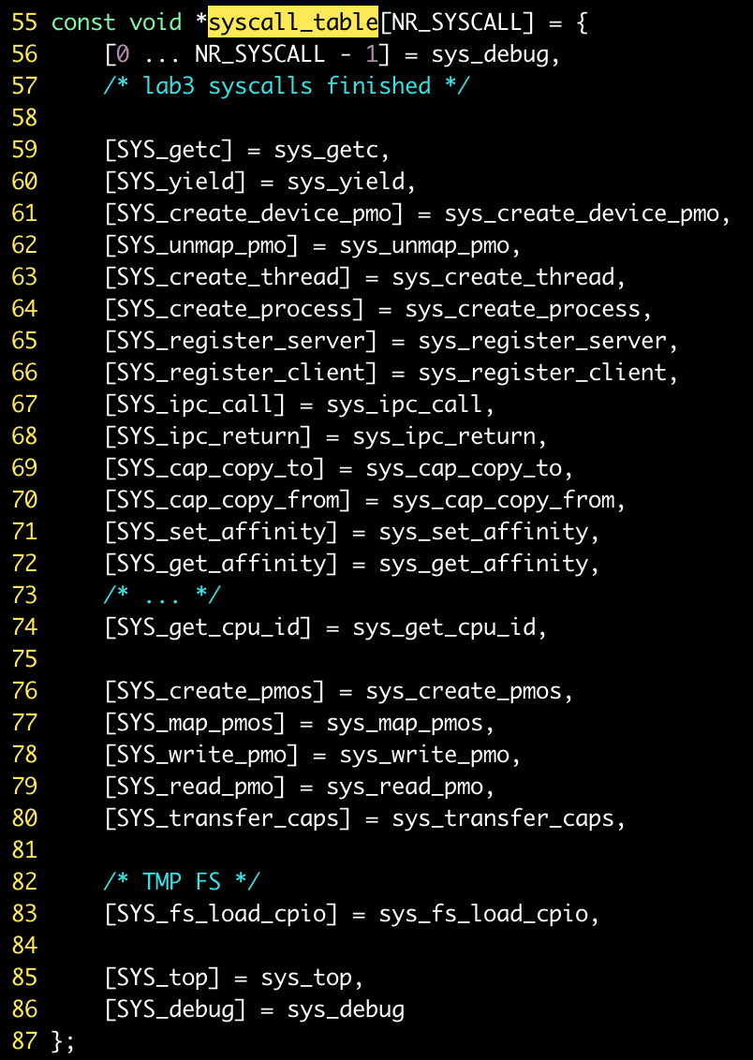
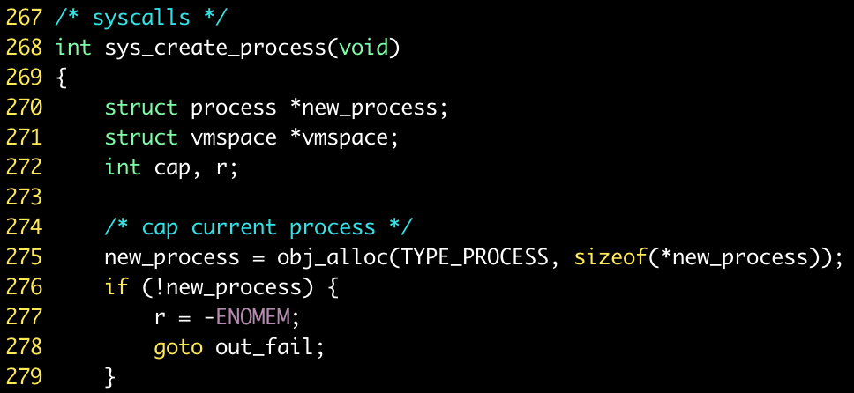

Slide 43
小结：从实验内核看系统初始化
设置CPU异常级别为EL1
设置页表并开启虚拟内存机制
TTBR0_EL1: 虚拟地址 = 物理地址
TTBR1_EL1: 虚拟地址 = 物理地址 + OFFSET
设置异常向量表
每个异常向量表项跳转到对应的异常处理函数
处理异常前保存进程上下文、返回进程前恢复其上下文
Notes:
包含了lab1-lab3的部分内容

